Slide 1
Tehnologija spajanja savremenih materijala
Materijali i njihovo ponašanje pri zavarivanju

Slide 2
Zavarljivost čelika sa zaštitnim slojevima
Zaštita metalnih proizvoda: od atmosferske ili korozije u različitim radnim okruženjima ili habanja.
Prisustvo zaštitnog sloja zahteva tehnološke mere za obezbeđenje zavarljivosti.
Zaštitni slojevi: - prevlake
                plakirani slojevi
                obloge

Slide 3
Prevlake
Vrste prevlaka:
Metalne
Organske i neorganske

Slide 4
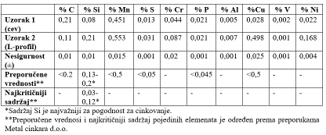
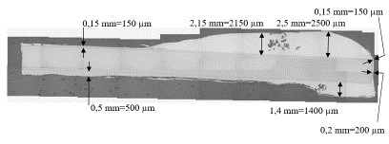
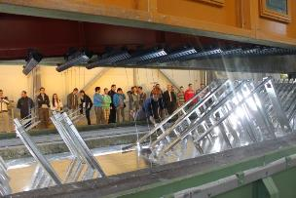
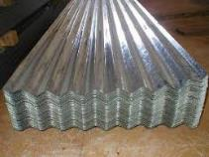
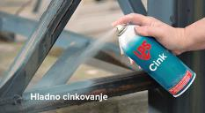
Metalne prevlake i zavarivanje
Vrste metalnih prevlaka:
Dobijene potapanjem (deblje, Pb-Sn, Zn-toplo cinkovanje, Al, Al-Si, Al-Zn,…)
- Minimalna debljina po standardu ISO1461 je 45μm
- Zn sloj se mora ukloniti pre zav. odgovornih konstr.
- Rutilne elektrode za manje odgovorne konstr. (REL/E)
- Tačkasto elektrootporno zav.-dvostepeno, prvi stepen isparavanje Zn (topljenje, pa istiskivanje pritiskom), drugi zav.
Dobijene elektrolitički-galvanski ili sprejevi (tanje, 5 – 15 μm; Pb, Zn, Zn-Ni,…) – nema negativan uticaj ili je uticaj relativno mali
Generalno:
niska T_{toplj.} izaziva isparavanje metala prevlaka koje može uzrokovati zdravstvene probleme kod zavarivača (provetravanje, odsisavanje)

Slide 5
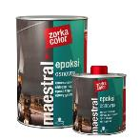
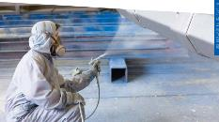
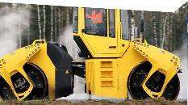
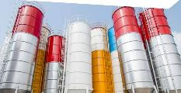
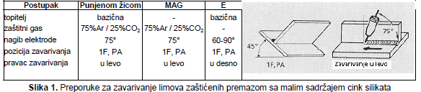
Organske i neorganske prevlake i zavarivanje
1. Organske (epoksi-osnovne boje)
2. Neorganske (PVB-polivinil butiral – antikorozivna boja)
Gorenje boja izaziva zagađenje radne sredine i metala šava (poroznost i uključci)
Važno je odstranjenje boja.
Moguća upotreba novih tzv. vošprajmera, preko kojih je moguće zavarivanje:
sa Ar stabilan luk ali visoka poroznost
sa CO₂ nestabilan luk, rasprskavanje i
začepljenje mlaznice
Koristi se mešavina Ar/CO₂ (75/25 %) kao kompromis.

Slide 6
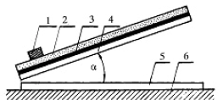
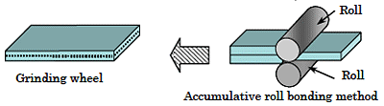
Plakirani slojevi i zavarivanje
Plakiranje je postupak zaštite osnovnog materijala (nelegirani ili niskolegirani č. - jeftini) slojem materijala otpornog na koroziju (nerđajući č.) ili habanje (skuplji materijali).
Postupci plakiranja: zavarivanje eksplozijom, i pritiskom (toplo valjanje).
Debljina plakiranog sloja je oko 10 % ukupne debljine proizvoda (ploča, lim, cev)
1-detonator
2-eksploziv
3-zaštitni lim
4-ploča (OM)
5-ploča (OM)
6-postolje
Valjci
Plakirani deo
Valjci

Slide 7
Problemi pri zavarivanju-noseći i plakirani materijal se mešaju:
Krtost i prsline u šavu
Krtost i prsline u ZUT-u
Umanjenje hemijske otpornosti metala šava

Slide 8
Opšti principi zavarivanja plakiranih materijala (pristupačnost sa obe strane):
Žleb: V (tanki) ili X (debeli plakirani slojevi), obrada glodanjem ili brušenjem
Hemijski sastavi: metal šava sa strane OM treba da odgovara OM, sa strane plakiranog sloja plakiranom sloju, uz veću debljinu
Redosled zavarivanja: prvo OM, pa plakirani sloj. Koreni zavar OM se izvodi sa DM za plakirani sloj (ili tamponski/pufer sloj), a posle DM za plakirani sloj.
Unos toplote: što manji – DM male debljine, bez njihanja, što manja struja (manje mešanje), obično iz više prolaza, poslednji na sredini MŠ iznad prethodnih (otpuštanje prethodnih)

Slide 9
Opšti principi zavarivanja plakiranih materijala (pristupačnost sa jedne strane):
Pristupačnost sa plakirane strane – ceo spoj se izvodi DM za plakirani sloj, isto važi za limove do 3 mm.
Pristupačna strana osn.mat.: žleb je širi tako da se plakirani materijal može zavariti srodnim materijalom, nanosi se tampon sloj i nastavlja sa DM za osnovni materijal

Slide 10
Zavarivanje različitih plakiranih čelika:
Čelik plakiran sa Cr-Ni čelikom, obostrano pristupačan ili pristupačan sa plakirane strane:
OM se zavaruje bez pretapanja plakiranog sloja, stavlja se tampon sloj i zavaruje se plak.sloj srodnim materijalom (ili obrnuto, zavisi od pristupačnosti)
Čelik plakiran sa leg.Ni:
- Koristi se tampon od čistog Ni ili legura NiCr15Fe ako postoji zahtev za većom čvrstoćom

Slide 11
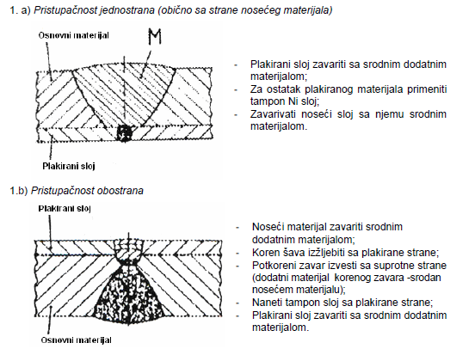

Slide 12
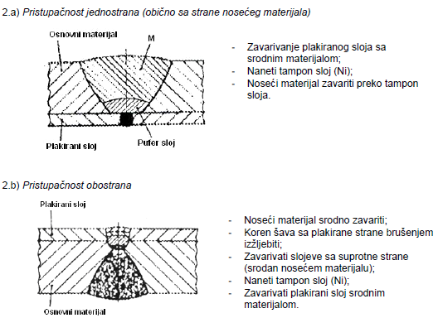
Čelik plakiran sa Cu:
- Koristi se tampon sloj od čistog Ni

Slide 13
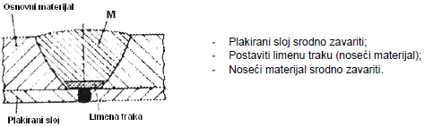
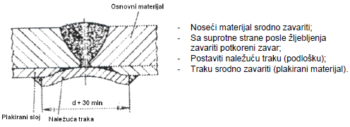
Čelik plakiran sa Al ili Ti:
Jednostrana pristupačnost: limena traka za razdvajanje metalurški nekompatibilnih materijala
Obostrana
pristupačnost:
upotreba
naležuće trake
(podloške)

Slide 14
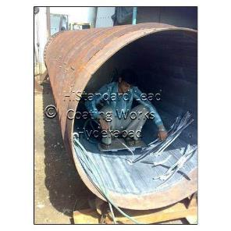
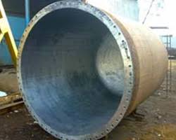
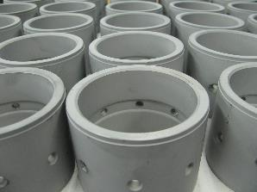
Obloge i zavarivanje
Oblaganjem se mogu ostvariti difuzione veze sa osnovnim materijalom.
Tipično za olovo (99,9% Pb) i legure olova (Pb99,9Cu).
Najčešće za unutrašnje oblaganje posuda za čuvanje agresivnih kiselina (80% sumporna kiselina na 100ºC, fosforna i sona kiselina)

Slide 15
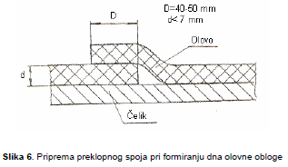
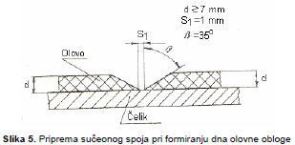
Zavarivanje olovnih obloga:
Temeljno čišćenje površine OM i DM od olovo-oksida do metalnog sjaja (strugač)
DM: šipke sečene od osnovnog materijala
Gasno zavarivanje gorionicima za acetilen ili butan
Obučenost zavarivača, čistoća, zaštita na radu!!!
Preklopni ili sučeoni spojevi:

Slide 16
Hvala na pažnji!

